Slide 1
依达拉奉右莰醇注射用浓溶液

Slide 2
1
2
PART
基本信息
PART
安全性
3
4
PART
有效性
PART
创新性
5
PART
公平性

Slide 3
01 基本信息（1/2)
通用名：依达拉奉右莰醇注射用浓溶液
注册规格：5ml/依达拉奉10mg与右莰醇 是 2.5mg
中国大陆首次上市时间： 2020年7月
目前中国大陆同通用名上市情况： 无
全球首个上市国家/地区上市时间：中国/2020年
是否OTC药品： 否
参照药品： 丁苯酞氯化钠注射液
用法用量：静脉滴注。推荐剂量为每次15ml（含依达拉奉30mg，右莰醇7.5mg），每日2次。使用时加入到100ml生理盐水中稀释后静脉滴注，30分钟内滴完，连续治疗14天。应于发病后48小时内开始给药。

Slide 4
01 基本信息（2/2)
适应症：
用于改善急性缺血性脑卒中所致的神经症状、日常生活活动能力和功能障碍。
所治疗疾病基本情况：
卒中是严重危害中国国民健康的重大慢性非传染性疾病，是我国成人致死、致残的首位病因，具有高发病率、高致 残率、高死亡率、高复发率、高经济负担五大特点。随着社会人口老龄化及城镇化进程的加速，卒中危险因素流行趋势明显，卒中疾病负担日益增加。
未满足的治疗需求：
致死/残率高，经济负担重：
新发卒中患者345万/年，死亡率高达10%，1/3患者致残；
脑卒中人均年治疗费用高达10万元; 致残后的间接损失巨大，占总经济负担的50%以上；
当前治疗选择有限，疗效不确切：
目前治疗时间窗有限，80%患者错失溶、取栓治疗黄金窗口期，导致预后极差；
接受溶/取栓治疗的患者仍有50%独立生活能力恢复不佳；
中药注射剂、神经营养类药物的疗效缺乏科学论证，临床疗效不明确；
多靶点神经保护剂是世界公认的卒中重要治疗策略，但新药研发鲜有成功；
产品特点：
多靶点干预，抑制卒中后神经损伤；
显著改善患者神经功能，降低致残率；
真正在循证医学上被证实具有脑细胞作用的药物；
填补了缺血性卒中领域治疗的国际空白；

Slide 5
02 安全性
不良反应情况：
III期临床试验中依达拉奉右莰醇注射用浓溶液总体不良反应发生率为13.7%（82例），常见不良反应（发生率>1%）为：转氨酶升高28例（4.7%）和低钾血症12例（2 .0%）。
各类检查值异常总发生率8.0%，其中包括：转氨酶升高、血肌酐升高、血肌酸磷酸激酶升高、血尿、γ谷氨酰转移酶升高、蛋白尿、高密度脂蛋白降低、结合胆红素升高、肾脏功能检查异常、血甘油三酯升高、血尿素升高、血小板计数升高、α羟丁酸脱氢酶升高、红细胞计数下降、尿氮降低、前白蛋白降低、血白蛋白降低、血红胆素升高、血碱性磷酸酶升高、血同型半胱氨酸升高、转氨酶降低。
III期临床结果显示依达拉奉右莰醇安全性良好，无严重不良反应。两组（对照组依达拉奉）之间总体不良事件及严重程度、不良反应发生率相似，没有显著性差异。
Event | Edaravone Dexborneol (N=599) | Edavarone (N=595) | OR(95% CI) | P value
Serious adverse event， n. (%)
Cerebellar infarction | 20 (3.3) | 14 (2.4) | 0.70(0.35 to 1.39） | 0.3058
Lung infection | 7 (1.2) | 6 (1.0) | 0.86 (0.29 to 2.58) | 0.7897
Haemorrhagic cerebral infarction | 3 (0.5) | 2 (0.3) | 0.67(0.11 to 4.02) | 1.0000
Cerebral haemorrhage | 3 (0.5) | 1 (0.2) | 0.34(0.35 to 3.22) | 0.6244
Transient ischaemic attack | 3 (0.5) | 1 (0.2) | 0.34(0.35 to 3.22) | 0.6244
Atrial fibrillation | 2 (0.3) | 2 (0.3) | 1.01(0.14 to 7.17) | 1.0000
Carotid artery stenosis | 0(0.0) | 3 (0.5) |  | 0.1234
Urinary tract infection | 1 (0.2) | 2 (0.3) | 2.02(0.18 to 22.30) | 0.6234
Upper gastrointestinal haemorrhage | 0(0.0) | 3 (0.5) |  | 0.1234
Type 2 diabetes mellitus | 1 (0.2) | 1 (0.2) | 1.01(0.06 to 16.13) | 1.0000
Event | Edaravone Dexborneol (N=599) | Edavarone (N=595) | OR(95% CI) | P value
Other adverse events, no. (%)
Constipation | 157 (26.2) | 140 (23.5) | 0.89(0.68 to 1.15) | 0.3658
Hypokalaemia | 65 (10.9) | 76 (12.8) | 1.20(0.85 to 1.71) | 0.3036
Cough | 58 (9.7) | 69 (11.6) | 1.22(0.85 to 1.77) | 0.2835
Hyperhomocysteinaemia | 49 (8.2) | 59 (9.9) | 1.24(0.83 to 1.84) | 0.2958
Pyrexia | 51 (8.5) | 49 (8.2) | 0.96(0.64 to 1.45) | 0.8619
Headache | 47 (7.8) | 52 (8.7) | 1.12(0.74 to 1.70) | 0.5758
Arteriosclerosis | 37 (6.2) | 43 (7.2) | 1.18(0.75 to 1.86) | 0.4681
Pruritus | 12 (2.0) | 11(1.9) | 0.92(0.40 to 2.10) | 0.8459
Skin rash | 8(1.3) | 6(1.0) | 0.75(0.26 to 2.18) | 0.5995
Renal function abnomal | 6(1.0) | 5(0.8) | 0.84 (0.25 to 2.76) | 0.7705

Slide 6
03 有效性
依达拉奉右莰醇注射用浓溶液三期试验结果显示：
主要终点指标：第90天 mRS 评分≤1分受试者比例依达拉奉右莰醇组（65.61%）高于依达拉奉注射液组（57.48%），两组间差异为7.79%，95%CI为（2.29%,13.30%，P=0.0056）；
次要终点指标：治疗后第14天/30天/90天NIHSS评分较基线差值组间具有显著性差异。依达拉奉右莰醇组较依达拉奉组两组间在第14天/30天/90天NIHSS评分下降幅度的平均差值分别为-0.40（95%CI：-0.71~-0.09，P=0.0097）、-0.37（95%CI：-0.68~-0.06，P=0.0151）和-0.27（95%CI：-0.55~-0.01，P=0.0370），两组间差异均有显著统计学意义；
结论：相比于临床常用的依达拉奉注射液，依达拉奉右莰醇注射用浓溶液能进一步提高患者的神经功能结局，帮助减少残疾，有望改善卒中患者后续的生活质量。
临床指南/诊疗规范推荐：
2021年8月中国医师协会《急性脑梗死缺血半暗带临床评估和治疗中国专家共识》：依达拉奉右茨醇通过多靶点阻断脑缺血级联反应，对缺血半暗带的保护作用值得进一步临床探索（Ⅱ级推荐，B级证据）；
2021年10月中华医学会《缺血性卒中基层诊疗指南》：依达拉奉右莰醇有改善缺血区微循环的作用；
2021年中国科学技术出版社《脑卒中防治体系建设指导规范》：依达拉奉右莰醇通过自由基清除、抗炎、对抗谷氨酸兴奋性毒性等多靶点阻断脑缺血级联反应，可显著改善缺血性脑卒中患者的功能结局，且临床使用安全，为治疗急性缺血性脑卒中提供新的、更有效的临床治疗手段（Ⅱa级推荐，A级证据）；

Slide 7
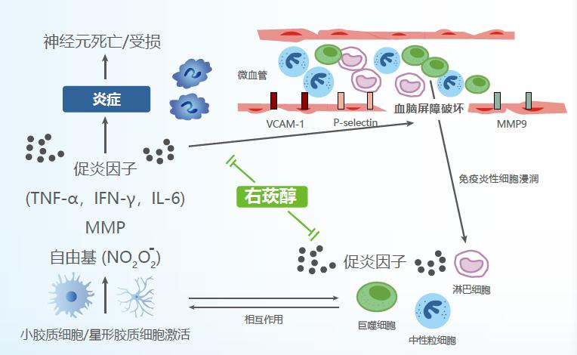
04 创新性
创新点
全球首次发现天然药物活性成份右莰醇在脑卒中治疗的临床价值
科学确定依达拉奉和右莰醇的黄金配比
右莰醇抑制谷氨酸兴奋性毒性，抑制促炎性介质TNF-α、iNOS、IL-1β和COX-2等炎症相关蛋白的表达
双靶点
治疗机制
缺血再灌注后氧化应激损伤
+
炎症反应
临床疗效
提高患者神经功能结局，减少残疾，改善卒中患者后续生活质量
临床价值获得医患认可，迅速放量，替代疗效不确切产品
分别于2013年和2020年两次获得“重大新药创制”科技重大专项支持，成为15年来首个在脑卒中领域获得Ⅰ类新药批件的重大专项支持项目。
2018年12月25日，依达拉奉右莰醇注射液因“具有明显治疗优势创新药”获得国家药监局优先审评资格，是我国有史以来第一个因具有明显治疗优势获得优先审评资格的脑卒中治疗药物。
荣获8项发明专利，核心专利在多个国家和地区（美国、日本、澳大利亚、加拿大、欧洲、中国香港等）获得授权。

Slide 8
05 公平性
发病总数：
新发卒中患者345万/年
弥补⽬录短板：
有效解决现有治疗手段时间窗过短的严重缺点；
清除自由基及抗炎的双靶点治疗弥补了目录内单一靶点治疗手段；
取消限定支付范围中“限新发”后对临床管理无难度：
说明书已对临床使用的时间窗、疗程以及用法用量做出了明确要求；
两年的临床使用医生已对该产品的使用要求熟悉；
临床在诊断急性缺血性脑卒中时不区分新发、复发，而是根据影像学资料观察是否存在新发脑梗病灶。

